Slide 1
PROTOCOLO HTTP
David Pozo Berlinches
Rubén Sancho Jiménez
Antonio Manuel Figueroa Pinilla

Slide 2
¿Qué es HTTP?
El HTTP o HyperText Transfer Protocol (protocolo de transferencia de hipertexto) es un protocolo de comunicación de la capa de aplicación del modelo TCP/IP . El mismo es el encargado de permitir la transferencia de datos por un canal de comunicación (cables de fibra óptica,etc) por medio de archivos (HTML, por ejemplo) a la World Wide Web, la red informática global.
En resumen, el protocolo http consistiría en ser un lenguaje que media entre las peticiones del cliente y las respuestas del servidor en la Internet, para permitir una comunicación fluida y en un mismo “idioma”.
¿Qué es HTTPS o en qué difiere de HTTP?
La diferencia con https (HyperText Transfer Procotol Secure o protocolo de transferencia segura de hipertexto) es que este envía la información por un canal cifrado, es decir, es la versión segura de http.

Slide 3

Características de HTTP
Es un protocolo en constante evolución, actualmente se desarrollan nuevas versiones para afrontar los desafíos de seguridad y rendimiento actuales.

Slide 4

Características de HTTP
Este protocolo no es seguro por sí mismo, es susceptible a la interceptación y ataques de intermediarios, por ello se suele utilizar HTTPS ya que cifra la comunicación.

Slide 5

Características de HTTP
HTTP utiliza códigos de estado para indicar el resultado de una solicitud, tales como el 200 que significa “OK” o el 404 que significa ubicación no encontrada y sin olvidarnos del 418 que significa “Soy una tetera”, utilizado comúnmente para propósitos humorísticos.
El código de error HTTP 418 Soy una tetera indica que el servidor se rehúsa a preparar café porque es una tetera.

Slide 6
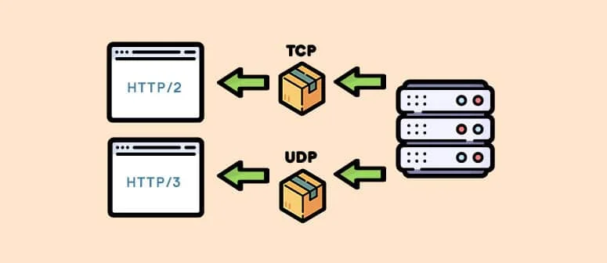
Características de HTTP
HTTP/3 es la última versión del protocolo, fue diseñado para ser más rápido y seguro que su anterior versión, sin embargo, utiliza el protocolo UDP en vez de TCP para reducir la latencia.

Slide 7
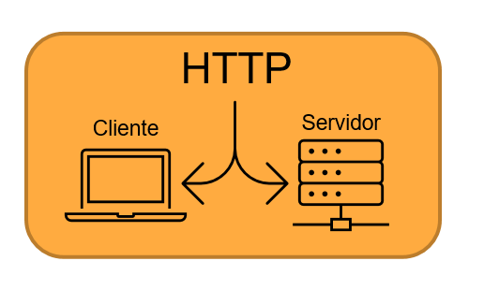
Características de HTTP
HTTP define varios métodos para que los clientes puedan interactuar con el servidor como se explicará en la siguiente diapositiva.

Slide 8
Arquitectura cliente-servidor
El cliente es la entidad que realiza peticiones al servidor, mientras que el servidor es quien recibe una petición y retorna una respuesta. Se trata del navegador o de un rastreador web (webcrawlers).
El protocolo HTTP define dos tipos de mensajes conocidos: como petición (request) y la respuesta (response).
El cliente establece conexión con el servidor y le envía una petición con la información de la misma. El servidor recibe esa petición, la analiza y responde con un mensaje similar, que contiene el estado de la operación (conocido, a veces, como server status) y su resultado.

Slide 9
Métodos del protocolo HTTP
Los métodos del protocolo http definen las acciones que se desean realizar. Existen diversos tipos de métodos como se muestran a continuación.
Get: Es un método que debe utilizarse sólo para recuperar (leer) información y nunca para modificarla.
Post: Se utiliza para crear nuevos recursos o datos, con base en lo que se envía en el cuerpo del mensaje
Put: Es utilizado para modificar un recurso en caso de que exista, sin embargo si el recurso no existe lo crea.
Delete: Se utiliza para borrar un recurso (información).
El método POST y GET son similares pero con algunas diferencias que vamos a indicar a continuación.

Slide 10
Método GET
Comportamiento: Los datos enviados son parte de la url,por lo tanto se guardan en el historial del navegador y logs del servidor
Obtiene datos: Se utiliza para obtener datos de un servidor.
Más rápido: El contenido pasa por la cache del navegador,por lo tanto puede ser almacenado y mejorar la velocidad de respuesta.
Menos seguro: No debe usarse para enviar información sensible dado que los valores viajan por la url.

Slide 11
Método POST
Comportamiento: Los datos son enviados al servidor en el cuerpo de la petición.
Envía datos: La información se codifica y se manda de forma no visible dentro del cuerpo de la petición.Para que el servidor la pueda almacenar.
Más lento: Al no ser almacenado en caché las peticiones y respuestas son un poco más lentas.
Más seguro: Los parámetros no se guardan en el historial del navegador ni en los logs del servidor.

Slide 12
Una típica sesión de HTTP
El cliente establece una conexión TCP.
El cliente manda su petición, y espera por la respuesta.
El servidor procesa la petición, y responde con un código de estado y los datos correspondientes.

Slide 13
Establecer conexión
En un protocolo cliente/servidor es siempre el cliente el que establece la conexión.
En TCP (protocolo de transmisión) el puerto por defecto, para un servidor HTTP en un computador, es el puerto 80.
El TCP es un protocolo que sirve para crear las conexiones entre los distintos equipos de una red.
La URL de la página pedida contiene tanto el nombre del dominio, como el número de puerto, aunque este puede ser omitido.

Slide 14
Mandar una petición
Una vez la conexión está establecida, el cliente, puede mandar una petición de datos.
La petición de datos de un cliente HTTP, consiste en directivas de texto, separadas mediante CRLF (retorno de carro y cambio de línea) y se divide en tres partes:
La dirección del documento pedido: por ejemplo su URL completa y la versión del protocolo HTTP.
Un bloque de líneas consecutivas, que representan las cabeceras de la petición HTTP, y dan información al servidor, sobre qué tipo de datos es apropiado.
La parte final es un bloque de datos opcional, que puede contener más datos para ser usados por el método POST.

Slide 15
Respuesta del servidor
Después de que se envíe la petición, el servidor web lo procesa, y a continuación responde.
De forma similar a la petición del servidor, la respuesta del servidor está formada por directivas de texto, separadas por el carácter CRLF y divida en tres bloques:
Que consiste en una confirmación del la versión de HTTP utilizado, y seguido por el estado de la petición.
Las líneas siguientes representan cabeceras de HTTP concretas, dando al cliente información sobre los datos enviado.
El bloque final, es el bloque que puede contener opcionalmente los datos.

Slide 16
Enlaces Utilizados
https://es.wikipedia.org/wiki/Protocolo_de_transferencia_de_hipertexto
https://concepto.de/http/#ixzz8DeL8dTTy
https://learn.microsoft.com/es-es/dotnet/framework/wcf/diagnostics/tracing/synchronous-scenarios-using-http-tcp-or-named-pipe
https://tutorialesdeaplicaciones.com/arquitectura-cliente-servidor-y-protocolo-http/
https://developer.mozilla.org/es/docs/Web/HTTP/Session
https://chat.openai.com/share/d0fc2fac-5ff5-42e9-b1f1-5da0250d2008

Slide 17

FIN
¡¡ Gracias por vuestra atención !!
( Se acepta bizum )

